Slide 1
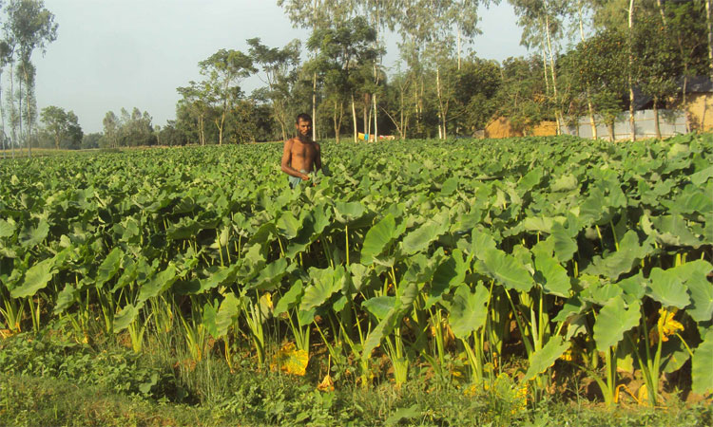
স্বাগতম

Slide 2
শিক্ষক পরিচিতি
পাঠ পরিচিতি
সম্ভু নাথ রায়
মনোহরপুরদাখিল মাদরাসা
মনিরামপুর,যশোর
Email- sambho7440@gmail.com
শ্রেণীঃ- ৬ষ্ঠ
বিষয়ঃ বিজ্ঞান
অধ্যায়ঃ-৬ষ্ঠ
পাঠঃ,১,২,৩

Slide 3
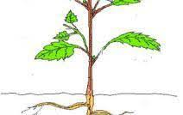
অগ্রমুকুল
কক্ষমুকুল
পর্ব
পাতা
পর্বমধ্য
যখন কোন কান্ডের আকৃতিগত ও অবস্থানগত পরিবর্তন ঘটে তাকে আমরা কি ধরণের কান্ড বলতে পারি ?
রূপান্তরিত কান্ড

Slide 4
আমাদের আজকের পাঠঃ
উদ্ভিদের বাহ্যিক বৈশিষ্ট্য
ও
রূপান্তরিত কান্ড

Slide 5
শিখন ফলঃ
এই পাঠ শেষে শিক্ষাথীরা----
❖ রূপান্তরিত কান্ড কী তা বলতে পারবে।
রূপান্তরিত কান্ডের গঠন ব্যাখ্যা করতে পারবে।
বিভিন্ন রকমের রূপান্তরিত কান্ডের গুরুত্ব ব্যাখ্যা করতে পারবে।

Slide 6
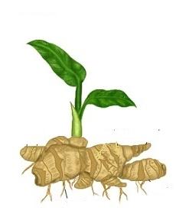
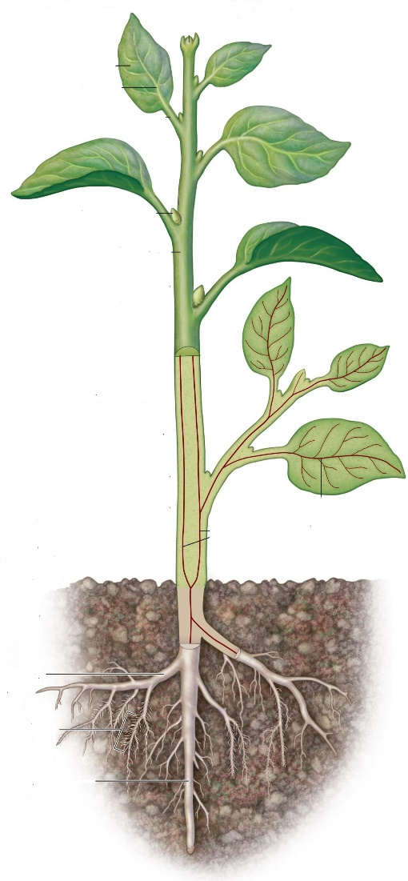
পাতা
পাতা
পর্বমধ্য
কক্ষমুকুল
পর্বমধ্য
পর্ব
পর্ব
কক্ষমুকুল
রূপান্তরিত কাণ্ড
স্বাভাবিক কাণ্ড

Slide 7
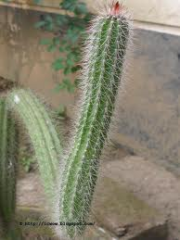
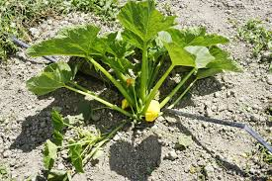
সাধারন কাজ ছাড়াও বিভিন্ন ধরনের কাজ সম্পন্ন করার জন্য কান্ডের আকৃতিগত ও অবস্থাগত পরিবর্তন ঘটে। এ ধরনের পরিবর্তনকে কান্ডের রূপান্তর বলে।

Slide 8
একক কাজঃ
১।রূপান্তরিত কান্ড বলতে কি বুঝ ।

Slide 9
অবস্থান অনুযায়ী রূপান্তরিত কান্ডের প্রকারভেদ
ভূ-নিম্নস্থ রূপান্তরিত কান্ড
অর্ধবায়বীয় রূপান্তরিত কান্ড
বায়বীয় রূপান্তরিত কান্ড

Slide 10
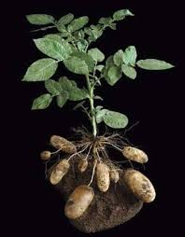
প্রতিকূল পরিবেশে টিকে থাকা,খাদ্য সঞ্চয় এবং অংগজ উপায়ে বংশ বিস্তার করা । এরা চার প্রকার
কাজঃ
ভূ-নিম্নস্থ রূপান্তরিত কান্ড

Slide 11
ভূ-নিম্নস্থ রূপান্তরিত কান্ড
টিউবার/স্ফিত কন্দ
রাইজোম
বাল্ব/কন্দ
গুড়ি কন্দ

Slide 12
অংগজ প্রজননের মাধ্যমে নতুন উদ্ভিদের সৃষ্টি করে থাকে। এরা চার প্রকার।
কাজঃ
অর্ধবায়বীয় রূপান্তরিত কান্ড

Slide 13
অর্ধবায়বীয় রূপান্তরিত কান্ড
ধারক
বক্রধারক
অফসেট
উর্ধবধারক

Slide 14
খাদ্য তৈরি ,অঙ্গজ প্রজনন,অত্বরক্ষা,আহোরণ ইত্যাদি কাজ করে থাকে
কাজঃ
বায়বীয় রূপান্তরিত কান্ড

Slide 15
বায়বীয় রূপান্তরিত কান্ডের প্রকারভেদ
বায়বীয় রূপান্তরিত কান্ড
পর্ণ কান্ড
শাখা কন্টক
শাখা আকর্ষী
বুলবিল

Slide 16
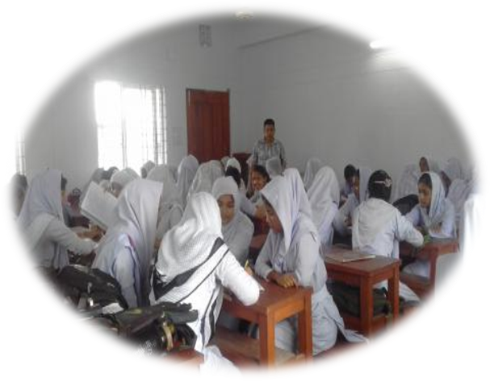
দলীয় কাজ
আমাদের ব্যবহারিক জীবনে রূপান্তরিত কান্ডের গুরুত্ব লিখ।

Slide 17
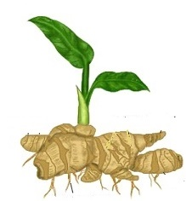
মূল্যায়ন
১। অবস্থান অনুযায়ী রূপান্তরিত কান্ড কত প্রকার?
(ক)এক
(খ) দুই
(গ) তিন
(ঘ) চার
২) কোনটি কান্ড নয়?
(ক) গোল আলু
(খ) মিষ্টি আলু
(গ) পেয়াজ
(ঘ) রসুন
উপরের চিত্রটি কোন ধরণের রূপান্তরিত কান্ড ?
(ক) কন্দ
(খ) স্ফীত কন্দ
(গ) গুড়ি কন্দ
(ঘ) রাইজোম

Slide 18
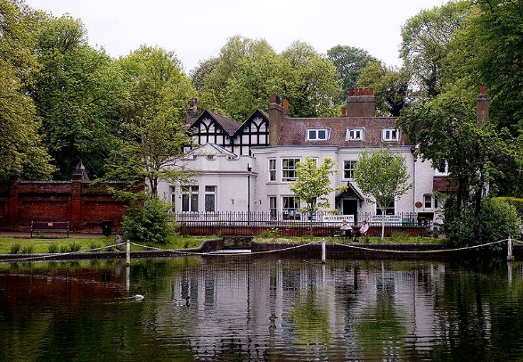
ধন্যবাদ
তিনটি রূপান্তরিত কান্ডের কাজ ব্যাখ্যা কর।

